Slide 1
Инициативная группа жителей ТОС «д.Шаталово» ПРОЕКТ территориального общественного самоуправления, разработанного совместно с органами местного самоуправления муниципального образования Смоленской области, в сфере благоустройства территории «Приобретение и установка спортивных тренажеров на территории Шаталовского сельского поселения Починковского района Смоленской области»
Notes:
Оригинальные шаблоны для презентаций: https://presentation-creation.ru/powerpoint-templates.html
Бесплатно и без регистрации.

Slide 2
Заголовок слайда
1
Описание проблемы
2
проекта
Цель проекта, Задачи
3
Смета проекта
4
Спортивная площадка после реализации проекта
5
Информационное освещение

Slide 3
Описание проблемы Отсутствие места отдыха и занятий спортом для жителей разных возрастов, которое обеспечило бы активную занятость детей и взрослых, позволила бы оградить их от опасных и необдуманных поступков, угрожающих здоровью.

Slide 4
Цель проекта Создание новой спортивно площадки, включающей в себя спортивные сооружения для укрепления физического здоровья и организации активного отдыха детей и взрослых Задачи проекта 1. Создать современный, благоустроенный, многофункциональный спортивный комплекс на территории Шаталовского сельского поселения. 2. Максимально удовлетворять потребности детей, их родителей и жителей поселка Шаталово-1 в занятиях спортом и активном семейном отдыхе на открытом воздухе. 3.Вовлечь ребят в спортивную жизнь, с целью решение проблемы "пагубного влияния улиц" посредством привлечения детей к массовому спорту. 4. Формирование в подростковой среде позитивной мотивации на здоровый образ жизни.

Slide 5
Смета проекта
Приобретение и установка спортивных тренажеров | 508400,00 |  | 508 400,00
Приобретение и установка теневого навеса над спортивной площадкой | 300 000,00 |  | 300 000,00
Приобретение покрытия спортивной площадки | 447 600,00 |  | 447 600,00
Приобретение элементов благоустройства (информационный стенд, скамьи, урны) | 44 000,00 |  | 44 000,00
Приобретение брусчатки |  | 280 000,00 | 280 000,00
Приобретение фонарей освещения |  | 9 000,00 | 9 000,00
Приобретение туи для озеленения |  | 7 200,00 | 7 200,00
Всего | 1 30 000,00 | 296 200,00 | 1 596 200,00

Slide 6
Спортивная площадка после реализации проекта
Будет установлено
1.Тренажер «Гребля»
2.Тренажер «Верхняя тяга»
3.Тренажер «Жим от груди»
4.Тренажер «Жим к груди»
5. Тренажер «Жим ногами»
6.Тренажер «Маятник»
7.Тренажер «Эллиптический»
8. Тренажер «Шаговый»
9. Тренажер «Твистер»
10.Тренажер для спины наклонный
11. Стол для армреслинга
12. Тренажер «Двойные лыжи»
Информационный стенд
Скамья со спинкой и поручнями
Малый мусорный контейнер (урна)
Покрытие спортивной площадки травмобезопасной плиткой
Теневой навес над спортивной площадкой.

Slide 7
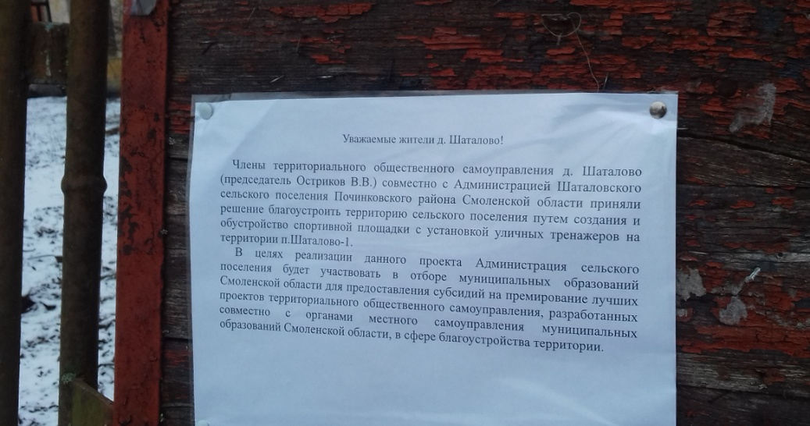
Информационное освещение проблемы
Руководитель инициативной группы
Мулярчик Анатолий Бернардович
Д.Шаталово, д.236, Починковского района Смоленской области.
Контактный телефон:
8(48149) 3-25-57
mail: adm.shatalovo@yandex.ru

Slide 8
Спасибо за внимание !

